Slide 1

НОВЫЕ ВОЗМОЖНОСТИ
В УЛУЧШЕНИИ КАЧЕСТВА ЖИЗНИ ОНКОЛОГИЧЕСКИХ ПАЦИЕНТОВ
Санкт-Петербург, 16 июня 2020 года
Докладчик: Марк Азриельевич Вайсман,
к.м.н., доцент кафедры паллиативной медицины
МГМСУ им. А.И. Евдокимова, Москва
Stuart Bradford

Slide 2
ЗДОРОВЬЕ
СОСТОЯНИЕ ПОЛНОГО ФИЗИЧЕСКОГО, ПСИХИЧЕСКОГО И СОЦИАЛЬНОГО БЛАГОПОЛУЧИЯ, А НЕ ТОЛЬКО ОТСУТСТВИЕ БОЛЕЗНЕЙ ИЛИ ФИЗИЧЕСКИХ ДЕФЕКТОВ
ВОЗ, 1976

Slide 3
В последние годы в России, как и во всем мире, растет онкологическая заболеваемость
Злокачественные новообразования (ЗНО) являются одной из основных причин смерти населения
В 2018 г. в нашей стране от ЗНО умерли 293 704 человек
Показатель запущенности (IV ст.) в 2018 г. составил 23,9%
Показатель одногодичной летальности 25,8%

Slide 4
КРИТЕРИИ ОЦЕНКИ
ЭФФЕКТИВНОСТИ ЛЕЧЕНИЯ
ОНКОЛОГИЧЕСКИХ ПАЦИЕНТОВ
ВЫЖИВАЕМОСТЬ
КАЧЕСТВО ЖИЗНИ
ОПУХОЛЕВЫЙ ОТВЕТ
БЕЗРЕЦИДИВНАЯ ВЫЖИВАЕМОСТЬ

Slide 5
КАЧЕСТВО ЖИЗНИ
ИНТЕГРАЛЬНАЯ ХАРАКТЕРИСТИКА ФИЗИЧЕСКОГО, ПСИХОЛОГИЧЕСКОГО, ЭМОЦИОНАЛЬНОГО И СОЦИАЛЬНОГО ФУНКЦИОНИРОВАНИЯ пациента, ОСНОВАННАЯ НА ЕГО СУБЪЕКТИВНОМ ВОСПРИЯТИИ
И ИЗМЕНЧИВАЯ ВО ВРЕМЕНИ

Slide 6
Паллиативная медицинская помощь - подход, который улучшает качество жизни пациентов (взрослых и детей) и их семей, столкнувшихся с трудностями опасного для жизни заболевания. Она предотвращает и облегчает страдания путем ранней диагностики, правильной оценки и лечения боли, и решения других физических, психосоциальных или духовных проблем
World Health Organization, 2018
http://www.who.int/ru/news-room/fact-sheets/detail/palliative-care (дата обращения 30 сентября 2018 г.)

Slide 7
ВЫБОР ТАКТИКИ ЛЕЧЕНИЯ
ОНКОЛОГИЧЕСКИХ ПАЦИЕНТОВ
В ЗАВИСИМОСТИ ОТ ЦЕЛИ И УРОВНЯ РИСКА
Вид лечения | Цель | Уровень риска | Поддержка физиологических функций
СПЕЦИАЛЬНОЕ (в онкологической клинике) | излечение | высокий | да
ПАЛЛИАТИВНАЯ МЕДИЦИНСКАЯ ПОМОЩЬ (дома или в стационаре) | улучшение качества жизни | низкий | только для улучшения качества жизни
ТЕРМИНАЛЬНЫЙ УХОД (дома или в хосписе) | улучшение качества жизни | нет | нет

Slide 8
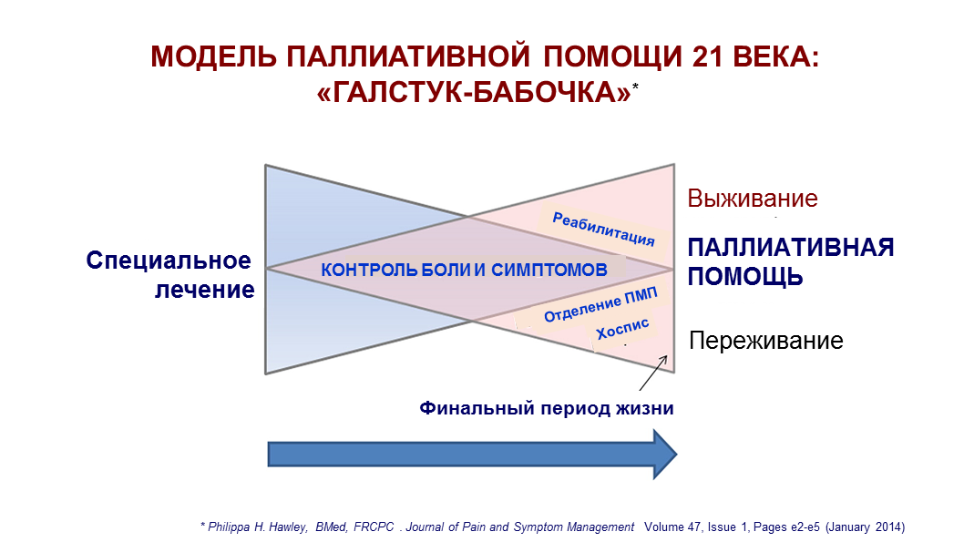

Slide 9
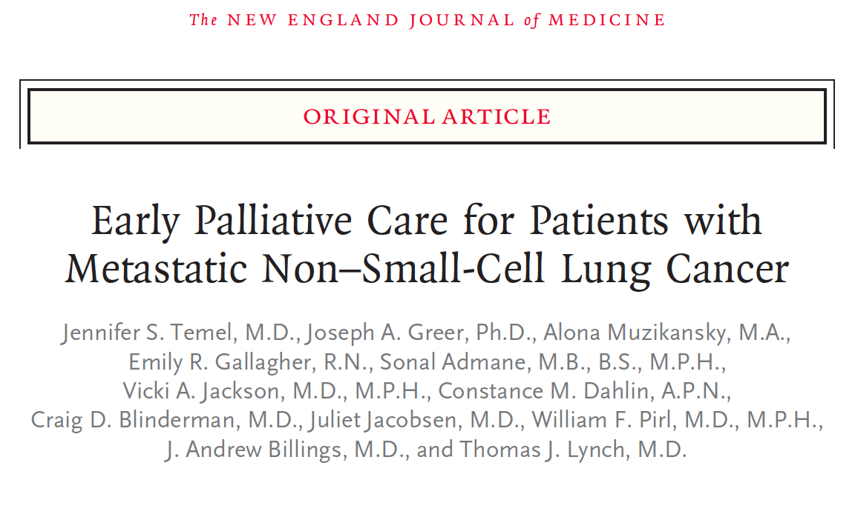

Slide 10
ХАРАКТЕРНЫЕ ПРИЗНАКИ
КАЧЕСТВА ЖИЗНИ
- МНОГОМЕРНОСТЬ
- ИЗМЕНЧИВОСТЬ ВО ВРЕМЕНИ
- УЧАСТИЕ ПАЦИЕНТА В ОЦЕНКЕ

Slide 11
Опросники качества жизни
- Оценка физической активности по пятибалльной
шкале (ECOG)
- Шкала Карновского
- Эдмонтонская шкала оценки симптомов
- Индекс Бартела (индекс активности в повседневной
жизни)
- Краткий опросник ВОЗ для оценки качества жизни
(WHOQOL –BREF)

Slide 12
Опросники качества жизни
SF-36 состоит из 36 вопросов, сгруппированных в восемь шкал: физическое функционирование, ролевая деятельность, телесная боль, общее здоровье, жизнеспособность, социальное функционирование, эмоциональное состояние и психическое здоровье
Показатели каждой шкалы составлены таким образом, что чем выше значение показателя (от 0 до 100), тем лучше оценка по избранной шкале
Из них формируют два параметра: психологический и физический компоненты здоровья

Slide 13
Опросники качества жизни
1. Физический компонент здоровья (Physical health — PH) Составляющие шкалы:
- физическое функционирование
- ролевое функционирование, обусловленное физическим состоянием
- интенсивность боли
- общее состояние здоровья
2. Психологический компонент здоровья (Mental Health — MH) Составляющие шкалы:
- психическое здоровье
- ролевое функционирование, обусловленное эмоциональным
состоянием
- социальное функционирование
- жизненная активность

Slide 14
Оценка симптомов
- Лидский опросник для оценки сна
- Шкала оценки одышки MRC
- Шкала Борга для оценки тяжести одышки (Borg)
- Балльная шкала оценки кашля (Cough symptom score…)
- Классификация тошноты и рвоты (National Cancer Institute, USA)
- Бристольская шкала оценки каловых масс
- Рентгенологический «индекс запора»
- Шкала Гамельтона (оценка степени депрессии)
- Шкала Глазго (определение уровня сознания)
- Шкала депрессии Бека
- Оценка стадии развития пролежней
- Шкала RASS (шкала возбуждения-седации Ричмонда)

Slide 15
ASCO: Взгляд на паллиативную помощь*
Уменьшение симптоматики
Улучшение качества жизни
Большее удовлетворение от лечения
Уменьшение зависимости пациента от ухаживающего
Более раннее начало паллиативной помощи
Менее агрессивное лечение в конце жизни
Отсутствие вреда для пациентов и осуществляющих уход
Снижение стоимости
* Smith et al. ASCO Provisional Clinical Opinion: The integration of Palliative Care into Standard Oncology Care,” JCO, 2012.

Slide 16
Важной проблемой паллиативной онкологии в настоящее время является поиск лекарственных средств, которые могли бы оказывать не только определенное контролирующее влияние на саму опухоль, но и улучшать качество жизни пациентов, уменьшая одновременно проявления различных симптомов болезни

Slide 17
ГИДРАЗИНА СУЛЬФАТ
НИИ онкологии им. проф. Н.Н. Петрова
МНИОИ им. П.А. Герцена
НИИ онкологии Вильнюс
Ростовский НИИ онкологии
Институт проблем онкологии, г.Киев
НИИ экспериментальной медицины
Ленинградский ГИДУВ
НИИ нейрохирургии
Мариинская больница, г.СПб
НИИ онкологии, г. Ростов

Slide 18
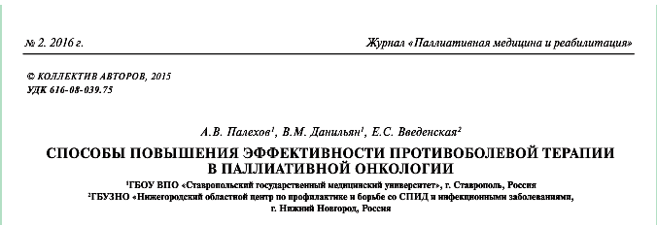

Как показали результаты проведенного исследования, отмечается чёткая взаимосвязь между применением гидразина сульфата (Сегидрина) у инкурабельных онкологических больных и снижением эффективных дозировок опиоидных анальгетиков, уменьшением потребности в адьювантных средствах, что, в том числе, приводит к снижению уровня вынужденной полипрагмазии.
Степень выраженности патологических симптомов при применении Сегедрина снизилась в среднем на 38,4%, и его эффективность подтверждена в 85% наблюдений. Кроме того, у 77,4% больных через 2–3 недели от начала приема Сегидрина зафиксировано снижение интоксикации, улучшение аппетита, повышение физической активности, нормализация сна.
Таким образом, целесообразность применения Гидразина сульфата (Сегидрина) в комплексе паллиативной медицинской помощи онкологическим больным с целью повышения качества жизни не вызывает сомнения.

Slide 19
Сегидрин как препарат сопроводительной терапии для повышения качества жизни и уменьшения хронического болевого синдрома у онкологических пациентов паллиативного профиля
Г.Р. Абузарова, Г.С. Алексеева, Р.Р. Сарманаева, С.Е. Лапина
Достоверное снижение интенсивности боли у онкологических больных через 28 дней от начала приема Сегидрина.
Улучшением показателей опросника SF36: «ролевое функционирование», «социальное функционирование», «общее состояние здоровья» и «интенсивность боли».
Около половины пациентов к концу исследования снизили дозу основного опиоидного анальгетика трамадола (25% уменьшили в 2 раза, 12% полностью прекратили прием).
Кроме адекватного контроля боли на фоне снижения дозы опиоидных анальгетиков, произошли положительных изменения показателей уровня депрессии по Шкале Бека, а также показателей «субъективное качества сна» по Лидскому опроснику сна.
DOI: https: //dx.doi.org/10.18565/pharmateca.2018.12.00-00

Slide 20
Сегидрин как препарат сопроводительной терапии для повышения качества жизни и уменьшения хронического болевого синдрома у онкологических пациентов паллиативного профиля
Г.Р. Абузарова, Г.С. Алексеева, Р.Р. Сарманаева, С.Е. Лапина
5. Динамика положительных оценок удовлетворенности пациентов лечением («хорошо» и «отлично») продемонстрировала достоверное повышение их числа.
6. Более половины больных оценили его влияние положительно
7. Препарат может отсрочить применения опиоидных анальгетиков.
8. Отмечалась хорошая переносимость пациентами.
9. Наилучшие результаты при использовании Сегидрина были отмечены у пациентов, получавших небольшие дозы опиоидов, ведущих относительно активный образ жизни, проводящих 50% дневного времени в постели, хотя отдельные успешные клинические случаи наблюдались у пациентов с физической активностью 3–4 балла по ECOG.
DOI: https: //dx.doi.org/10.18565/pharmateca.2018.12.00-00

Slide 21
ГИДРАЗИНА СУЛЬФАТ
- Снижение лихорадки
- Уменьшение отёчного синдрома
- Уменьшение кровохарканья
- Увеличение двигательной активности
- Появление аппетита
- Уменьшение болевого синдрома
- Улучшение психологического состояния

Slide 22
ОБЩАЯ ЧАСТОТА ОПИСАННЫХ ПОЗИТИВНЫХ ЭФФЕКТОВ ГИДРАЗИНА СУЛЬФАТА*
■ при лимфогранулематозе – 37%
■ при раке молочной железы – 53%
■ при раке желудка – 44%
■ при раке гортани – 57%
■ при нейробластоме – 71%
■ при десмоидах – 90%
* С. В. Стражев, А. Ю. Березанцев, Т. В. Карандеева, А. А. Дробязко. Использование гидразина сульфата для оптимизации паллиативной медикаментозной терапии и улучшения качества жизни больных онкологического профиля.// Онкологическая колопроктология 2014 ; 2: 3-17

Slide 23
ГИДРАЗИНА СУЛЬФАТ
■ Отсутствие миелотоксичности – может назначаться пациентам с цитопенией, в том числе возникшей в результате химиотерапии и лучевой терапии
■ Симптоматический эффект не только при злокачественных новообразованиях, но и доброкачественных образованиях ЦНС

Slide 24
ПОБОЧНЫЕ ЭФФЕКТЫ
ГИДРАЗИНА СУЛЬФАТА
■ Тошнота, рвота, отрыжка
■ Редко - бессонница, общее возбуждение

Slide 25
ТЕРАПИЯ ПОБОЧНЫХ ЭФФЕКТОВ
ГИДРАЗИНА СУЛЬФАТА
■ Противорвотные препараты (метоклопрамид)
■ Снотворные, транквилизаторы
Редко требуется снижение дозировки препарата или кратковременная его отмена на 2-3 дня

Slide 26
ВЗАИМОДЕЙСТВИЕ ГИДРАЗИНА СУЛЬФАТА
С ДРУГИМИ ЛЕКАРСТВЕННЫМИ ПРЕПАРАТАМИ И ВЕЩЕСТВАМИ
■ Одновременный приём препарата Сегидрин с барбитуратами, этанолом, транквилизаторами и нейролептиками, может привести к резкому усилению токсичности
■ В экспериментах на лабораторных животных в случае предварительного приема препарата Сегидрин эффективность лечения многими противоопухолевыми препаратами увеличивается (исключение – циклофосфамид: Сегидрин подавляет противоопухолевое действие циклофосфана)

Slide 27
ПРЕИМУЩЕСТВА ГИДРАЗИНА СУЛЬФАТА
■ вероятность возникновения побочных эффектов
сведена к минимуму
■ спектр возможных побочных эффектов ограничен
■ может быть рекомендован для амбулаторного лечения
■ не требует индивидуального подбора и коррекции дозы
■ удобство применения
■ достоверно улучшает качество жизни

Slide 28
ПУТИ УЛУЧШЕНИЯ КАЧЕСТВА ЖИЗНИ
ОНКОЛОГИЧЕСКИХ ПАЦИЕНТОВ
- Ещё большая интеграция паллиативной медицинской
помощи с онкологической службой
- Повышение квалификации онкологов в вопросах
современной методологии контроля симптомов
- Широкое внедрение в клиническую практику современных
препаратов, повышающих качество жизни пациентов

Slide 29
Спасибо за внимание!
Межрегиональная научно-практическая конференция
«Паллиативная медицинская помощь и поддерживающая терапия в клинической практике»
При поддержке:
Департамента здравоохранения Воронежской области
Общероссийского национального союза «Ассоциация онкологов России»
Stuart Bradford

